Slide 1
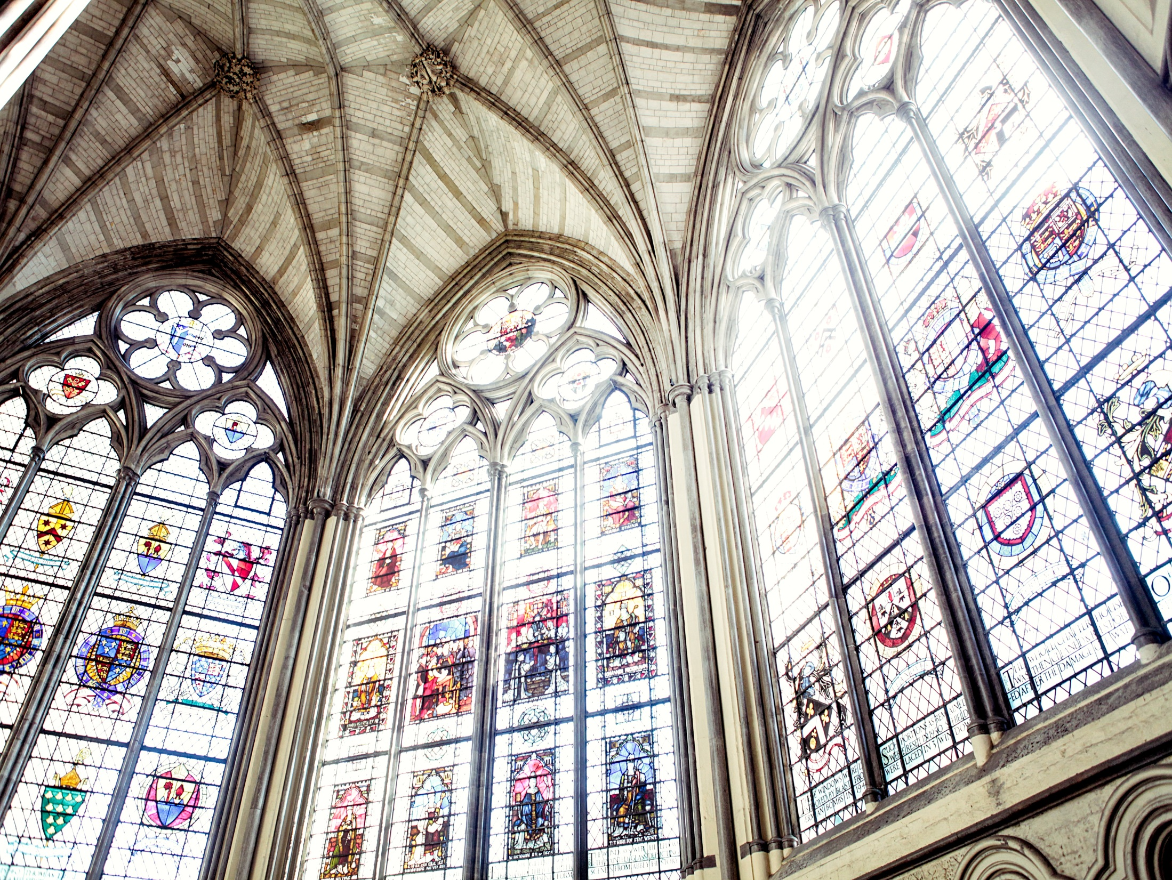
제14차 교인총회
2025년 1월 19일

Slide 2
총회순서
01 / 개회선언 총회의장 권윤중장로
02 / 성원보고 및 서기보고 서기 지승현집사
03 / 교인총회 보고사항
04 / 안건 심의
4-1 2024년 결산안 심의 재정부장 류흥렬장로
4-2 감사보고 박복순권사
4-3 2025년 예산안 심의 각 부서 부장
4-4 정관 개정 총회의장

Slide 3
총회순서
05 / 기타 안건 토의 총회의장
06 / 신임 총회의장 선출
07 / 취임 인사 제12대 총회의장
08 / 감사 선출
09 / 폐회 기도 김현섭목사

Slide 4
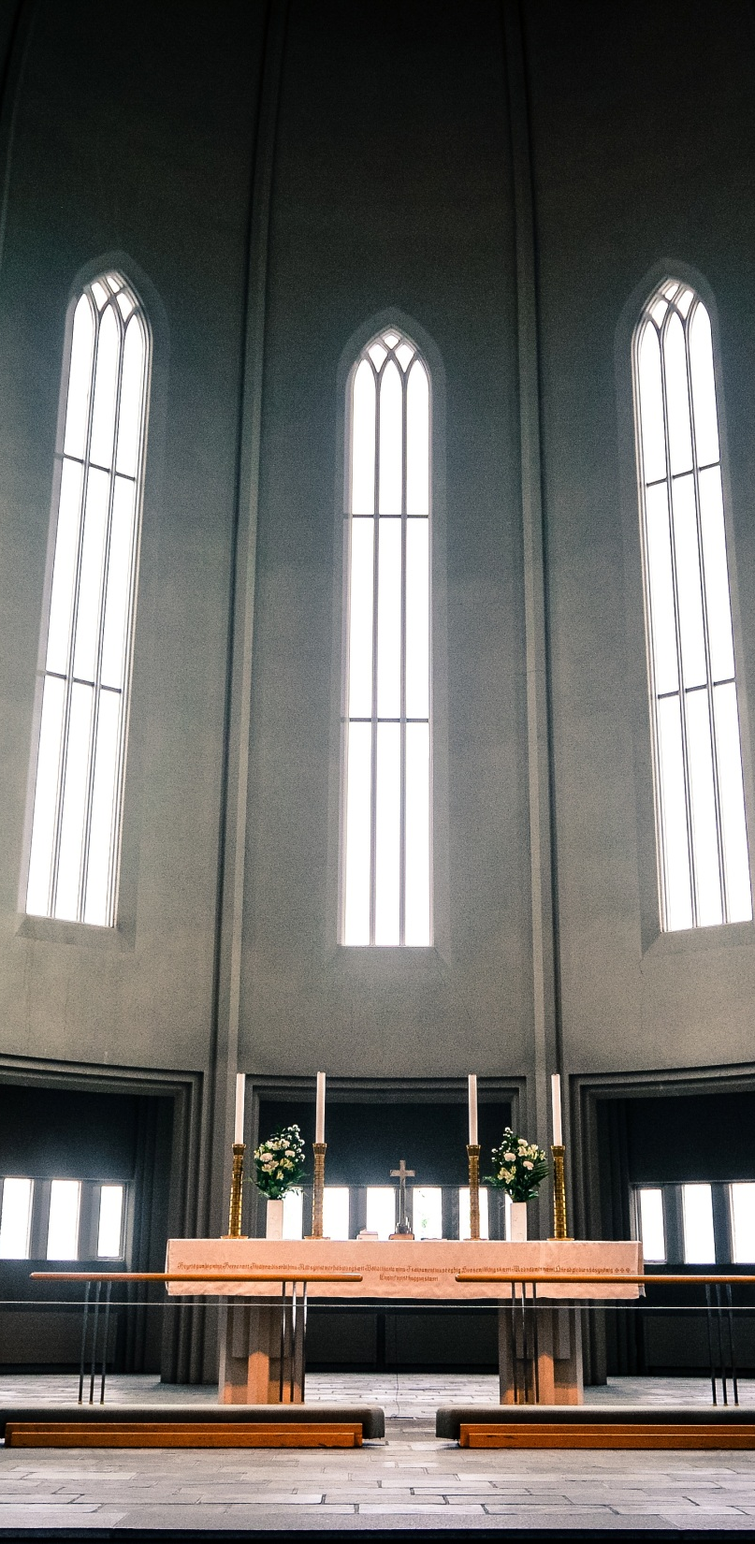
개 회 선 언
총회의장
권윤중장로

Slide 5
02
성원보고
서기보고
서기 지승현집사

Slide 6
03
교인총회
보고사항
총회의장

Slide 7
2024년 7월
총회 질의에
대한 답변
01
Q. 홈페이지 재정보고 찾기 어려움
A. 찾기 쉽게 되어 있음
Q. 예결산 심의시 사전회의 필요
A. 홈페이지에 일주일 전에 공고
확대회의는 추후 논의
02
03
Q. 선교구제 사업이 규모에 비해 다양
A. 규모가 적지 않음, 현장 답변
Q. 방글라데시 식수사업의 성격
A. 현장 답변, 사전공지, 아프리카
펌프 사업이 우리교회
첫 해외선교 사업
04

Slide 8
04
안건 심의

Slide 9

04-1
안건심의
2024년
결산안 심의
재정부장 류흥렬장로

Slide 10
(단위: 원)

Slide 11
헌 금 내 역
1,140,332,868

Slide 12
94,442,000
절 기 헌 금

Slide 13
지 출 내 역
1,103,796,776

Slide 14
예배부
102,683,760
(단위: 원)

Slide 15
교육부
34,309,507
(단위: 원)

Slide 16
선교부
274,055,826
(단위: 원)

Slide 17
49,969,600
친교부

Slide 18
봉사부
16,768,000

Slide 19
사무처
218,895,121
(단위: 원)

Slide 20
목 회 팀
37,212,262
(단위: 원)

Slide 21
369,902,700
재정부

Slide 22
770,000,000
고정자산내역 (대여 및 보증금)
(단위: 원)

Slide 23
2024년 잔액 (12월 31일 24:00)
계좌번호 | 계좌별칭 | 잔액
140-008-409450 | 보통예금 | 165,715,111
861988-04-046139 | 거치식예금 | 500,000,000
861988-04-046481 | 거치식예금 | 300,000,000
861988-04-046647 | 거치식예금 | 300,000,000
861901-04-134752 | 보통예금 | 200,000,000
140-010-770719 | 목회팀 외 9부서 | 18,656,314
잔액 |  | 1,484,371,425

Slide 24
2024년 결산보고
12월 31일 현재 교회 재정현황
(단위: 원)
수입 | 지출 | 잔액
헌금 1,140,332,868 | 부서지출 1,103,796,776 | 보통예금 384,371,425
이월 1,632,607,415 | 자본지출 220,000,000 | 거치식예금 1,100,000,000
자본수입외 35,227,918
총수입 2,808,168,201 | 총지출 1,323,796,776 | 잔액 1,484,371,425

Slide 25
2024년 예산 집행 및 2025년 예산
(단위:원)
 | 2024년 예산 | 2024년 집행 | 2025년 예산
예배부 | 114,700,000 | 102,683,760 | 109,600,000
교육부 | 45,000,000 | 34,309,507 | 42,000,000
선교부 | 204,786,000 | 274,055,826 | 294,200,000
친교부 | 48,700,000 | 49,969,600 | 52,300,000
봉사부 | 17,410,000 | 16,768,000 | 123,450,000
사무처·목회팀 | 255,526,000 | 256,107,383 | 252,726,000
재정부 | 358,200,000 | 369,902,700 | 394,400,000
예비비 | 60,000,000 |  | 105,800,000
 | 1,104,322,000 | 1,103,796,776 | 1,374,476,000

Slide 26
04-2
안건심의
감사보고
감사 박복순권사

Slide 27
본 감사는 포이에마 예수교회 2024회계 연도(2024년 1월 1일 ∽ 2024년 12월 31일) 동안 발생한 재정에 대해 교회의 정관상 재정운영 원칙에 따라 업무 및 수입·지출에 대한 회계감사를 실시하였습니다. 수입 및 지출의 투명성을 검토하기 위해 재정부의 은행 계좌 입출금 집계를 교회 행정 시스템의 회계 계정과 대조하여 교차 점검을 실시하였습니다.
교회는 재정의 투명성과 접근성을 강화하기 위해 교회의 수입과 지출 내역을 항목 별로 명확히 구분한 명세서와 세부 지출 내역를 교회 홈페이지에 공개하여 성도들이 직접 확인할 수 있도록 하였습니다.
감사과정에서 전년도 이월잔액과 금년도 전기 이월잔액을 확인하였으며 교회 홈페이지에 매월 공개된 ”항목별 명세서” 및 ”지출 상세 내역서”를 검토하였습니다. 또한 지출결의서와 증빙 영수증을 대조하여 확인하였고, 매월 공개된 ”운영위원회 회의록”을 통해 재정 운영 과정을 점검하였습니다. 아울러 연말 회계 감사 시 모든 예금 잔고증명원이 재정부 회계결산 금액과 일치함을 확인하였으며, 감사 과정 및 결과물을 문서로 정리하여 ”사무처에 보관”하였습니다.
재정과 행정의
투명성
감사의 과정

Slide 28
재정부는 재정 운용과 관련된 모든 기록과 증빙 자료를 회계연도 종료 후 문서로10년간 보관하며, 각 부서별 지출 결의서와 영수증을 정리하여 체계적으로 관리해야 합니다. 또한 고정 지출이 아닌 일시적 지출로 100만원 이상의 금액을 송금할 경우 이체 영수증을 첨부할 것을 권고 드립니다. 재정부의 원활한 재정 관리를 위해 재정부원 1인의 충원이 필요하다고 판단되어 충원을 요청 드렸습니다. 각 부서에서 지출금액에 대한 영수증 첨부가 일부 미흡한 부분이 있어 지출 항목 내용을 확인할 때 재정부와 감사의 어려움이 있었음을 말씀 드리며 성도님들의 협조를 부탁 드립니다.
교회는 ”해외 선교사 파송”과 ”방글라데시 식수 사업”을 지원한 해외 선교 활동 “포도목장 달란트 프로젝트”를 통해 이웃을 섬기고 경제적으로 어려운 성도들에게 긴급 지원비를 제공 하여 나눔의 사역과 같은 선교부의 여러 사역을 통해 우리 교회 성도님들의 소중한 헌금이 전년도보다 더 많이 우리의 이웃을 위해 주님의 이름으로 사용 되었음을 말씀 드리며 감사를 드립니다.
권고사항
소외된 이웃
Unlock All
Features

Slide 29
금년에도 어려워질 경제 상황을 고려하여 전년도와 같이 교회의 설립 목적에 따라 소외된 이웃을 돕고 인재 양성을 지원하기 위한 적정한 사회 구제 관련 예산을 편성하고 집행해 주시기를 권고 드립니다.
2024회계연도 감사 결과 재정은 전반적으로 특별한 이상 없이 적절히 관리되고 있음을 확인하였습니다.
이상의 의견을 바탕으로 감사보고를 드리며, 이번 감사에 협조해 주신 재정부와 경비 절감에 애쓰신 각급 부서장님들께 감사드립니다. 또한 어려운 경제 상황 속에서도 기도와 나눔으로 함께해 주신 모든 성도님들께 진심으로 감사드립니다.
2024.12.31
감사 이종기, 감사 박복순
감사
Unlock All
Features

Slide 30
04-3
안건심의
2025년
예산안 심의
각 부장

Slide 31
예 배 부
예산 및 사업
계획 보고
부장 이종기 장로

Slide 32
예배부 2025년 예산 내역서
109,600,000
(단위: 원)
사업명 | 세부사업 | 산출내역 | 예산액
예배준비비 | 강단 화분 및 절기 꽃꽂이 | 400,000*12 | 4,800,000
 | 성찬 비용 | 150,000*2 | 300,000
 | 주일 아침 회의비 | 100,000*52 | 5,200,000
 | 비품 및 소모품비 | 100,000*12 | 1,200,000
 | 담요 및 유니폼 세탁 | 300,000*2 | 600,000
 | 찬양대 간담회 | (80명*30,000)*2회 | 4,800,000
새가족부 | 교재 및 운영비 | 150,000*12 | 1,800,000
1부찬양 | 악보제작비 | 300,000*2회 | 600,000
 | 자료구입비 | 300,000* 1회 | 300,000
강사료 | 연습 및 행사비 | 100,000*12회 | 1,200,000
 | 사례비 | 1,300,000*12회 | 15,600,000
2부찬양 | 악보제작비 | 15,000*50권*2회 | 1,500,000
 | 악보집 | 부활절 및 추수감사절 | 500,000
 | 찬양교육 | 초청강의 2회 | 1,000,000
 | 음악회 | 부활절칸타타 | 1,000,000
 |  | 추수감사절 | 2,500,000
 | 사례비 | 2,600,000*12회 | 31,200,000

Slide 33
예배부 2025년 예산 내역서 (계속)
109,600,000
(단위: 원)
사업명 | 세부사업 | 산출내역 | 예산액
3부찬양 | 사례비 | 900,000*12 | 10,800,000
 | 악보제작비 | 수시 | 1,000,000
 | 비품 및 소모품 | 수시 | 500,000
방송실 | 사례비 | 1,100,000*12 | 13,200,000
 | 방송장비 구입 및 수리 | 수시 | 7,000,000
강사료 | 소모품 | 수시 | 3,000,000
계 |  |  | 109,600,000

Slide 34
교 육 부
예산 및 사업
계획 보고
부장 최인욱 장로

Slide 35
교육부 2025년 예산 내역서 42,000,000
사업명 | 세부사업 | 산출내역 | 예산액
교육부 | 자녀교육세미나 지원 | 500,000*2회 | 1,000,000
 | 교육부 가족소풍 | 500,000*2회 | 1,000,000
 | 교사대학 | 250,000*2회 | 500,000
 | 주일학교 졸업식 | 200,000*1회 | 200,000
 | 가족캠프(교육부+젊은교구) | 1,500,000(하늘씨앗), 하늘가지(2,000,000) | 3,500,000
 | 예비비(통합목장, 교육부) | 수시 | 1,300,000
 | 소 계 |  | 7,500,000
하늘씨앗 (3-7세) | 성경학교 | 2,000,000(여름) | 2,000,000
 | 특별행사 | 부활절, 어린이주일, 성탄절, 추수감사, 달리다굼 | 2,000,000
 | 2부활동 | 100,000*12회 | 1,200,000
 | 생일행사 | 10,000*12회 | 120,000
 | 말씀암송 및 교안 | 10,000*10명*12회 | 1,200,000
 | 간식비 | 음료 및 간식 | 1,000,000
 | 공과교재구입 | 250,000*4회 | 1,000,000
 | 교사회의비 | 10000x6x12 | 720,000
 | 사무비 | 사무비, 비품비, 소모품비 | 260,000
 | 소 계 |  | 9,500,000
하늘가지 초등부 | 성경학교 | 2,000,000 (여름) | 2,000,000
 | 특별행사 | 달란트잔치, 부활절, 어린이주일, 성탄절 등 | 1,500,000
 | 2부활동 | 100,000*12 | 1,200,000
 | 간식비 | 50,000*52 | 2,600,000
 | 교사교육 | 200,000*2회 | 400,000
 | 공과교재구입 | 1,000,000*1회 | 1,000,000
 | 사무비 | 200,000*1회 | 200,000
 | 심방비 | 교사 및 아동 심방 | 100,000
 | 소 계 |  | 9,000,000
하늘줄기 청소년부 | 수련회 | 2,500,000*2회 | 5,000,000
 | 특별행사 | 성탄절, 생일, M.T, 수능응원 등 | 1,000,000
 | 제자훈련 및 비전트립 | 훈련 교재 및 비전 트립 | 2,000,000
 | 2부활동 | 2부순서 및 캠페인 | 1,000,000
 | 교재비 | 성경공부 교재(분기별) | 1,000,000
 | 심방비 | 50,000*10회 | 500,000
 | 사무비 및 예비비 | 수시 | 500,000
 | 소 계 |  | 11,000,000

Slide 36
교육부 2025 예산 내역서(계속) 42,000,000
(단위: 원)
사업명 | 세부사업 | 산출내역 | 예산액
하늘나무 (20-34) | 수련회 | 1,000,000*1회 | 1,000,000
 | 소그룹 교재 | 200,000*1회 | 200,000
 | 특별강의 또는 세미나 | 200,000*1회 | 200,000
 | 생일축하 및 새가족환영 | 수시 | 400,000
 | 리더양육 | 150,000x2 | 300,000
 | 소그룹 활동비 | 300,000x2 | 600,000
 | 청년부 사무비 | 수시 | 100,000
 | 예비비 | 수시 | 200,000
 | 소 계 |  | 3,000,000
하늘정원 (35-49) | 수련회 | 1,000,000*1회 | 1,000,000
하늘정원 (35-49) | 소그룹 교재 | 100,000 | 100,000
 | 특별활동 및 세미나 | 200,000*2회 | 400,000
 | 소그룹 활동비 | 200,000 | 200,000
 | 봉사활동 지원비 | 연말 | 200,000
 | 사무비 |  | 100,000
 | 소 계 |  | 2,000,000
계 |  |  | 42,000,000

Slide 37
선 교 부
예산 및 사업
계획 보고
부장 왕길완 장로

Slide 38
선교부 2025년 예산 내역서
294,200,000
(단위: 원)
사업명 | 세부사업 | 산출내역 | 예산액
구제사업 | 노숙인 및 쪽방촌 지원 | 1,000,000*12 | 12,000,000
 | 그룹홈 지원 | 프레이포유 자립지원 | 12,000,000
 | 장애인 지원 | 사랑목장 운영비 | 8,400,000
 |  | 장아람재단 후원 | 1,200,000
 |  | 장애아동 치료비 | 3,600,000
 | 미혼모 및 신생아지원 | 미혼모 200,000*12 | 2,400,000
 | 미혼모 지원 | 신생아 200,000*12 | 2,400,000
 | 포도목장 지원 | 10-11개 목장 | 50,000,000
 |  | 달란트 프로젝트 | 10,000,000
 | 교회 내 돌봄지원 | 목장내 대상자, 킹덤(원두지원) | 24,000,000
 | 난민지원 | 생계비 6가정 | 21,600,000
 |  | 긴급구호 | 6,000,000
 | 소 계 |  | 153,600,000

Slide 39
선교부 2025년 예산 내역서(계속)
294,200,000
(단위: 원)
사업명 | 세부사업 | 산출내역 | 예산액
인재양성 | 장학금 지원 | 장학금규정에 적합한 자 외 | 20,000,000
 | 인재발굴지원 | 인재양성 기준에 적합한 자 | 18,000,000
 | 소 계 |  | 38,000,000
선교사업 | 국내 선교 | 노숙인, 쪽방촌 교회 | 6,000,000
 |  | 미래자립 교회 | 4,800,000
 |  | 신규 미래자립교회 | 4,800,000
 | 해외 선교 | 인도네시아(한근수선교사) | 6,000,000
 |  | 캄보디아(이승찬선교사) | 2,400,000
 |  | 기타국가 구호금 | 23,600,000
 | 북한 선교 | 탈북신학생 장학금 지원 | 5,000,000
 | 지역 선교 | CBS 방송 2,000,000*10 | 20,000,000
 | 지역 선교 | 지역주민 음악회, 버스킹 | 20,000,000
 |  | 지역 홍보비 | 10,000,000
 | 소 계 |  | 102,600,000
계 |  |  | 294,200,000

Slide 40
친 교 부
예산 및 사업
계획 보고
부장 윤영선권사

Slide 41
친교부 2025년 예산 내역서
52,300,000
(단위: 원)
사업명 | 세부사업 | 산출내역 | 예산액
주일중식비 | 김밥 등 구매비 | 2,800원*250개*50주 | 35,000,000
 | (김밥 판매대금) | (400,000*12월) | (-4,800,000)
주관행사비 | 부활절 간식 | 4,000원*600명 | 2,400,000
 | 창립기념일 식사 | 10,000원*500명 | 5,000,000
 | 추수감사절 간식 | 4,000원*600명 | 2,400,000
 | 성탄절 간식 | 4,000원*600명 | 2,400,000
 | 선교유적답사 | 2회, 차량대여 외 | 2,500,000
 | 어버이주일 행사 | 효도상품 | 2,000,000
용역비 | 용역 | 450,000*12월 | 5,400,000
계 |  |  | 52,300,000

Slide 42
봉 사 부
예산 및 사업
계획 보고
부장 서배선권사

Slide 43
봉사부 2025년 예산 내역서
123,450,000
(단위: 원)
사업명 | 세부사업 | 산출내역 | 예산액
주차관리 | 주차용품비 | 150,000*1 | 150,000
 | 방한용품 구입 | 160,000*5 | 800,000
 | 여름용품 구입 | 40,000*5 | 200,000
시설관리 | 설비 유지보수 | 2,000,000*2 | 4,000,000
 | 리모델링(하늘씨앗+봉사부실) | 100,000,000 | 100,000,000
환경미화 | 청소용품 | 50,000*2 | 100,000
 | 간식비 | 300,000*2 | 600,000
행사비 | 전교인체육대회(봄) | 15,000,000*1 | 15,000,000
기타 | 회의비 | 50,000*52 | 2,600,000
계 |  |  | 123,450,000

Slide 44
재 정 부
예산 및 사업
계획 보고
부장 류흥렬 장로

Slide 45
재정부 2025년 예산 내역서.
394,400,000
(단위: 원)
사업명 | 세부사업 | 산출내역 | 예산액
사례비 | 신우인 목사 외 7명 | 22,000,000*12 | 264,000,000
목회활동비 | 신우인 목사 외 3명 | 4,200,000*12 | 50,400,000
 | 격려금 (수시) | 10,000,000 | 10,000,000
상여금 | 사례비의 50%, 2회 지급 (추석, 설) | 11,000,000*2 | 22,000,000
퇴직적립금 | 월 적립 | 3,000,000*12 | 36,000,000
제세공과금 | 수시/반기납부 | 6,000,000*2 | 12,000,000
계 |  |  | 394,4000,000

Slide 46
목회팀 2025년 예산 내역서
39,200,000
사업명 |  | 세부사업 | 산출내역 | 예산액
심방지원비 |  | 심방식사 등 | 수시 | 4,000,000
 |  | 출산, 개업, 축하, 생필품 등 | 수시 | 2,500,000
주관행사비 |  | 직분자교육 및 세미나 | 장로, 권사, 집사 등 | 1,200,000
권사리트릿 |  | 코이노니아 미션 및 주일 행사 | 3월, 9월 | 1,000,000
목자리트릿 |  | 기타 행사 | 교구별 행사, 현수막, 특별 주보 등 | 1,000,000
목장운영비 | 111-222 | 목자교육 | 100,000*10 | 1,000,000
 |  | 목자격려 | 500,000*1 | 500,000
 |  | 교재 개발 및 제작 | 상반기, 하반기 | 1,000,000
 |  | 목장연합모임 | 연2회 | 3,000,000
 |  | 목장야외모임 | 상반기, 하반기 | 6,000,000
 |  | 목장활성화지원 | 상반기 4회, 하반기 4회 | 6,000,000
젊은목장 | 231-235 젊은교구 | 가족캠프(젊은교구+교육부) | 3월 | 2,000,000
 |  | 교재 개발 및 제작 | 소그룹교재 | 500,000
 |  | 플리마켓 | 준비비 | 500,000
경조비 |  | 축의,부의금 | 수시 | 7,000,000
중보기도 |  | 중보기도팀 지원 | 100,000*10회 | 1,000,000
경상운영비 |  | 문구류, 소모품 등 | 100,000*10회 | 1,000,000
경상운영비 |  | 목회도서비 | 수시 | 2,500,000
합 계 |  |  |  | 39,200,000

Slide 47
사 무 처
예산 및 사업
계획 보고
김현섭목사

Slide 48
사무처 2025년 예산 내역서 213,526,000
(단위: 원)
사업명 | 세부사업 | 산출내역 | 예산액
건물임차료 | 예배당(강당 및 식당) | 분기별 지급 | 120,000,000
 | 교실 및 운동장 사용료 | 5,000,000*2회 | 10,000,000
 | 사무실 | 2,300,000*12회 | 27,600,000
 | 도서관 | 1,000,000*12회 | 12,000,000
관리비 | 사무실관리비 | 420,000*12회 | 5,040,000
광열비 | 유류대 | 200,000*5 | 1,000,000
 | 전기통신비 | 500,000*12회 | 6,000,000
임차수선비 | 공기청정기 | 110,000*12회 | 1,320,000
 | 복사기 | 120,000*12회 | 1,200,000
 | 비품 수선 및 유지비 | 수시 | 3,000,000
차량유지비 | 차량 렌트비 | 860,000*12회 | 10,320,000
 | 차량구입비(스타리아) | 40,000,000(이자수익) | 40,000,000
 | 유류대(스타렉스, 카니발) | 수시 | 4,000,000
 | 수리비 | 수시 | 2,000,000
도서인쇄비 | 주보대 | 20,000*52회 | 1,040,000
 | 달력제작 | 5,000x550 | 2,750,000
제세공과금 | 보험료 | (11월과 12월) | 3,000,000
 | 자동차세 |  | 800,000
소프트웨어 | 교적사용료(스마트요람, 모바일교적, 문자) | 770,000+726,000+120,000 | 1,616,000
 | 홈페이지 사용료 | 70,000*12회 | 840,000
합계 |  |  | 213,526,000

Slide 49
2024년 예산 집행 및 2025년 예산
(단위:원)
 | 2024년 예산 | 2024년 집행 | 2025년 예산
예배부 | 114,700,000 | 102,683,760 | 109,600,000
교육부 | 45,000,000 | 34,309,507 | 42,000,000
선교부 | 204,786,000 | 274,055,826 | 294,200,000
친교부 | 48,700,000 | 49,969,600 | 52,300,000
봉사부 | 17,410,000 | 16,768,000 | 123,450,000
사무처·목회팀 | 255,526,000 | 256,107,383 | 252,726,000
재정부 | 358,200,000 | 369,902,700 | 394,400,000
예비비 | 60,000,000 |  | 105,800,000
 | 1,104,322,000 | 1,103,796,776 | 1,374,476,000

Slide 50
04-4
안건심의
정관 개정
총회의장

Slide 51
제 23조 (운영위원회의 기능) 5항
신설 | 운영위원회는 필요시 특별한 임무가 주어지는 특임 운영 위원을 둘 수 있다.
개정사유 | √ 권위적, 보수적, 비민주적, 목회자∙당회 중심, 장년남성 중심 √ 젊은 세대, 여성 등 다양한 구성원의 의사결정 참여

Slide 52
제 39조 (감사) 3항
현재 | 감사과정 및 결과물을 문서로 정리하여 조서로 보관한다.
개정안 | 감사과정 및 결과물을 문서로 정리하여 사무처에 보관한다
개정사유 | √ 24년 1월 총회에 안건으로 상정되었으나 유보 √ 24년 7월 총회에서 개정 타당 사유를 설명하였음

Slide 53
05
기타
안건 토의
총회의장

Slide 54
06
신임
총회의장 선출
총회의장

Slide 55
07
취임인사
제12대 총회의장

Slide 56
08
감사 선출
총회의장

Slide 57

폐회기도

Slide 58

포이에마의 여정
하나님
Trinity
자연
Nature
이웃
neighbor
포이에마
Poiema

